Slide 1


Introdução ao TypeScript
Prof. Dr. Anderson Rodrigues
Link com material:
https://drive.google.com/drive/folders/1TKG_7kWpPFoUzhwSsniYzIYR_1I2AFwi?usp=sharing

Slide 2
Introdução ao TypeScript
Desenvolvido pela Microsoft
Objetivos:
Aumento da escalabilidade
Robustez (resiliência a erros e situações inesperadas durante a execução)
E fácil manutenção em projetos de grande porte

Slide 3
Principais características do TypeScript
Superset do JavaScript
Qualquer código JS é automaticamente válido no TypeScript.
Sistema de tipos estático
Permite que os tipos de dados e retornos de função sejam especificados.
Compilação para JS
Permite que os desenvolvedores compilem seus programas para versões atuais e mais antigas.
Full OOP
Atende todos os requisitos de uma linguagem orientada a objeto.

Slide 4
Instalação do Node.js: Definição e características
O que é ?
Ambiente de execução JavaScript do lado do servidor
Assincronismo e Event-driven
Projetado para operações assíncronas e orientado a eventos. Isso significa que ele pode lidar com muitas conexões simultâneas sem a necessidade de threads adicionais, resultando em aplicações escaláveis e eficientes.
V8 Engine
Utiliza o V8, o mecanismo de JavaScript de código aberto do Google Chrome, que é conhecido por ser rápido e eficiente na execução de código JavaScript.
Módulos nativos e NPM
Possui seu próprio sistema de módulos e usa o Node Package Manager (NPM) para gerenciar pacotes e dependências.

Slide 5
Tipos de dados no TypeScript
Tipo | Descrição
string | valores alfanuméricos
number | valores numéricos inteiros e de ponto flutuante
boolean | valores lógicos (true ou false)
any | qualquer valor
null | valor nulo
void | sem valor
never | representa um conjunto de valores que nunca ocorre
Array | estruturas multidimensionais onde os elementos do mesmo tipo são acessados através de índices inteiros.
enum | estrutura composta que representa um conjunto de constantes nomeadas vinculadas a valores inteiros
object | usado para representar qualquer valor não-primitivo. Isso inclui objetos, arrays, funções e instâncias de classes
tuple | permite representar uma sequência fixa de elementos com tipos conhecidos, onde cada elemento pode ter um tipo diferente.

Slide 6
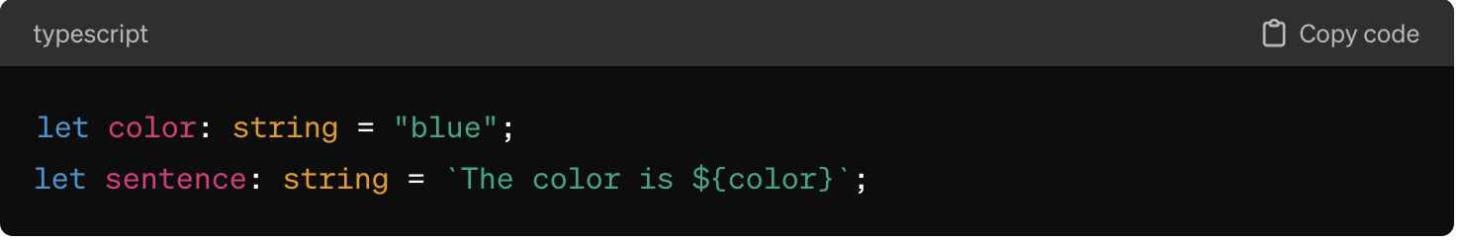
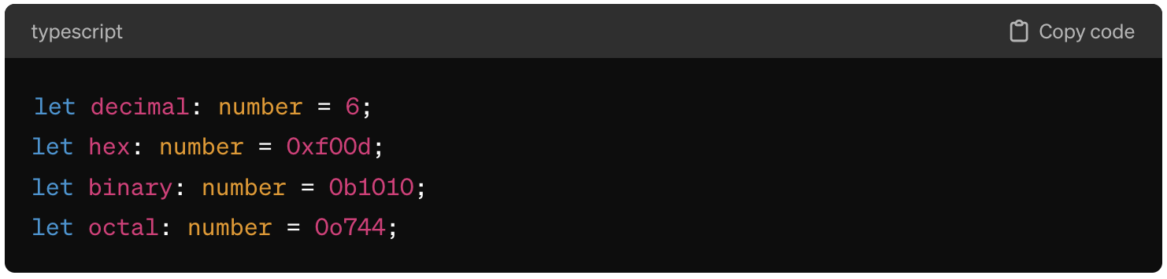
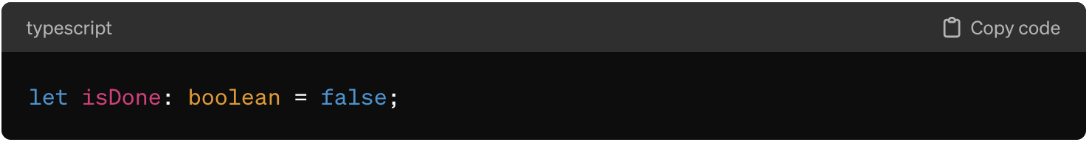
Tipos primitivos do TypeScript
Textos: string
Numéricos: number
Lógicos: booelan

Slide 7
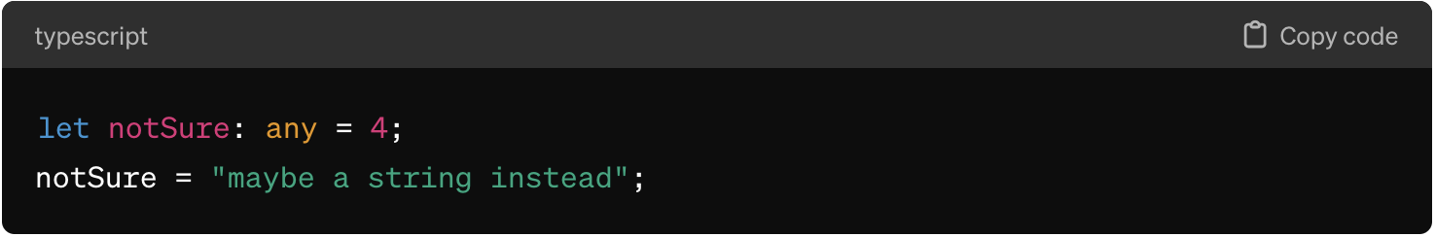
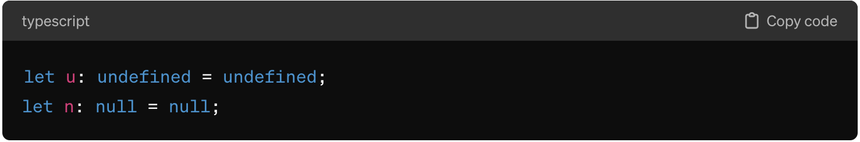
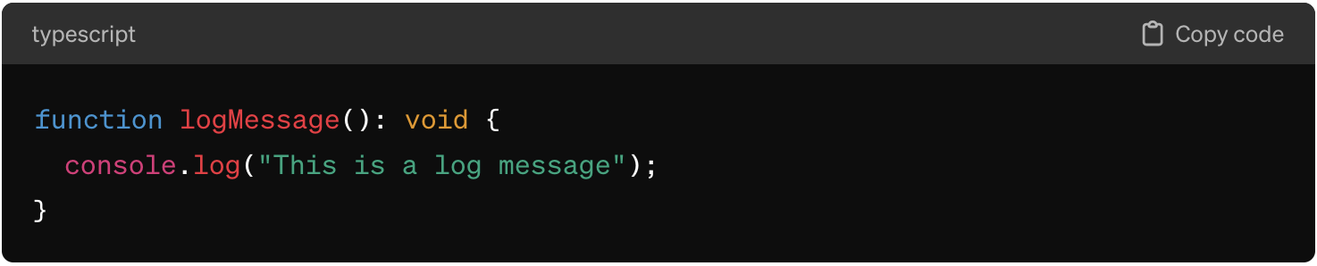
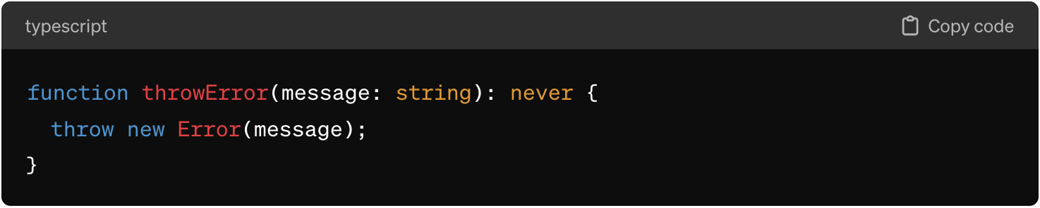
Tipos primitivos no TypeScript
Qualquer valor: any
Nulo ou desconhecido: null ou undefined
Vazio: void
Nunca: never

Slide 8
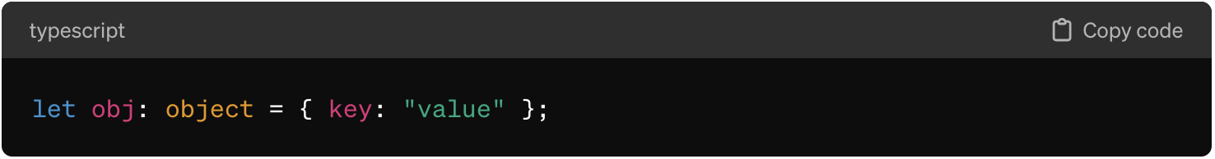
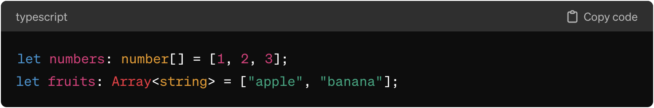
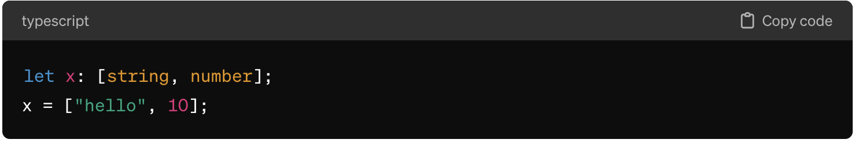
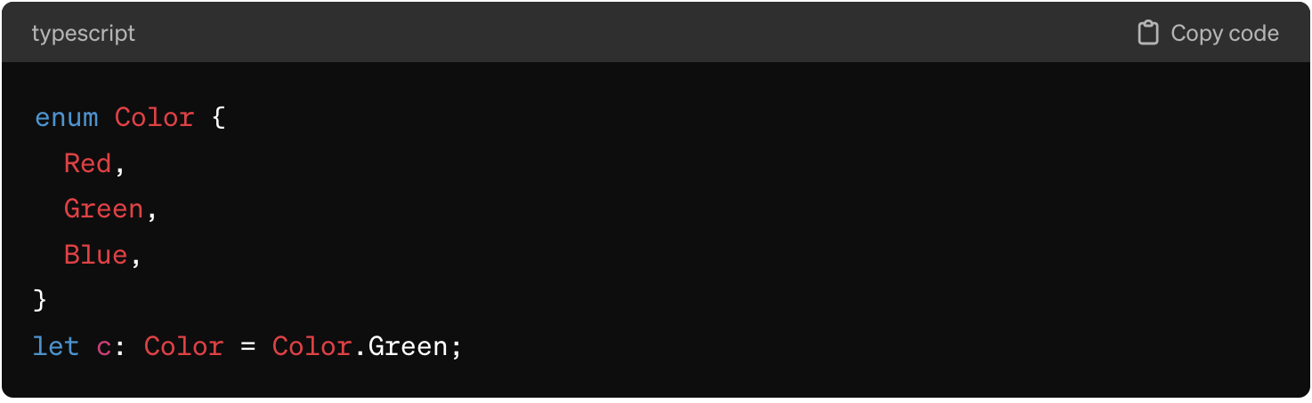
Tipos complexos no TypeScript
Objeto: object
Multidimensionais: Array
Tupla: tuple
Enumerado: enum

Slide 9
Operadores no TypeScript
Atribuição:
let x = 10;
x += 2; //saída 12
x -= 10; //saída 2
x *= 4; //saída 8
x /=2; //saída 4
Aritméticos:
let soma = 5 + 3; //saída 8
let subtracao = 10 - 5; //saída 5
let produto = 4 * 2; //saída 8
let divisao = 8 / 2; //saída 4
let resto = 15 % 4; //saída 1
let potencia = 8 ** 2; //saída 64
Relacionais:
let igual_a = 10 === 10; //saída true
let nao_igual_a = 5 !== "5"; //saída false
let maior_que = 5 > 10; //saída false
let menor_que = 5 < 10; //saída true
let maior_igual_a = 5 >= 5 //saída true
let menor_igual_a = 5 <= 5 //saída true
Incremento:
let x = 10;
x++; //saída 11
x--; //saída 10

Slide 10
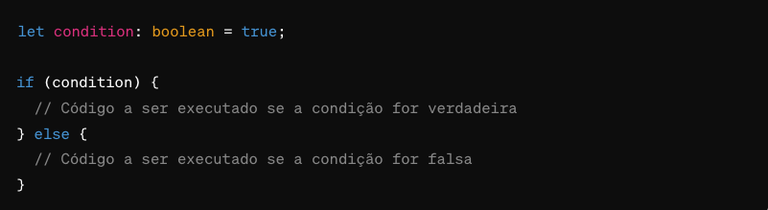
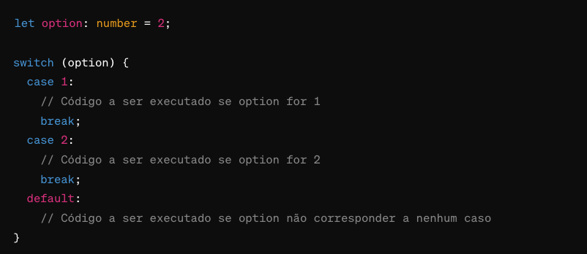
Estruturas de controle condicionais no TypeScript
if (condicao) { } else { }:
switch (option) { }:

Slide 11
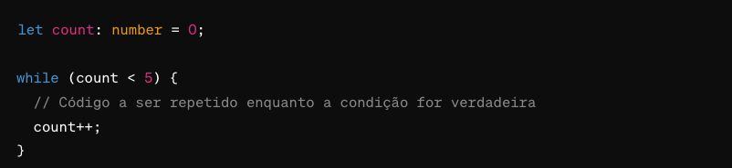
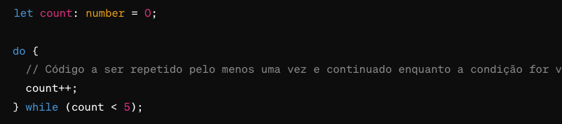
Estruturas de controle repetição no TypeScript
while (condicao de parada) { }:
do { } while (condicao de parada):

Slide 12

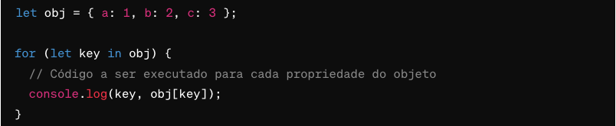
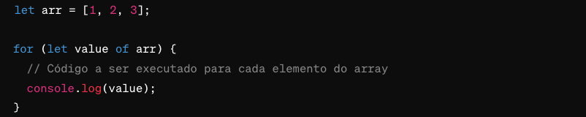
Estruturas de controle repetição no TypeScript
for ( ) { }:
for ( in ) { }:
for ( of ) { }:

Slide 13
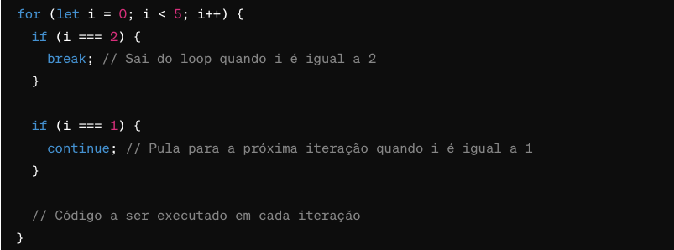
Comandos de quebra decontrole de fluxo no TypeScript
break e continue:
O break é utilizado para sair de um loop.
O continue é utilizado para pular para a próxima iteração de um loop.

Slide 14
Exercícios: TypeScript
Crie um programa em TypeScript que verifica se um número é par ou ímpar. O usuário deve inserir um número, e o programa deve exibir uma mensagem indicando se o número é par ou ímpar.
Crie um programa em TypeScript que solicita a idade do usuário e verifica se ele é maior de idade (idade maior ou igual a 18 anos).
Crie um programa em TypeScript usando a estrutura switch que dado um número inteiro seja impresso o dia da semana que ele representa. Ex: 1, imprime `segunda-feira`.
Crie um programa que use a estrutura de repetição while para imprimir os números pares de 2 a 10.
Crie um programa que use a estrutura de repetição do...while para solicitar ao usuário que insira um número maior que 5. O programa deve continuar solicitando até que o usuário insira um número maior que 5.
Crie um programa que use a estrutura de repetição for para calcular a soma dos números de 1 a 5.
Crie um programa que use a estrutura de repetição for...in para percorrer as propriedades de um objeto e imprimir o nome e o valor de cada propriedade.
Crie um programa que use a estrutura de repetição for...of para percorrer os elementos de um array e imprimir cada elemento multiplicado por 2.

Slide 15
Exercícios: TypeScript
Copiar todos os arquivos da pasta ArquivosConf para a pasta onde estará o código fonte.
Inserir os comandos:
npm install -g typescript
npm install --save-dev ts-node
npm install --save-dev typescript
npm install -g @nestjs/cli

